Slide 1



Slide 2
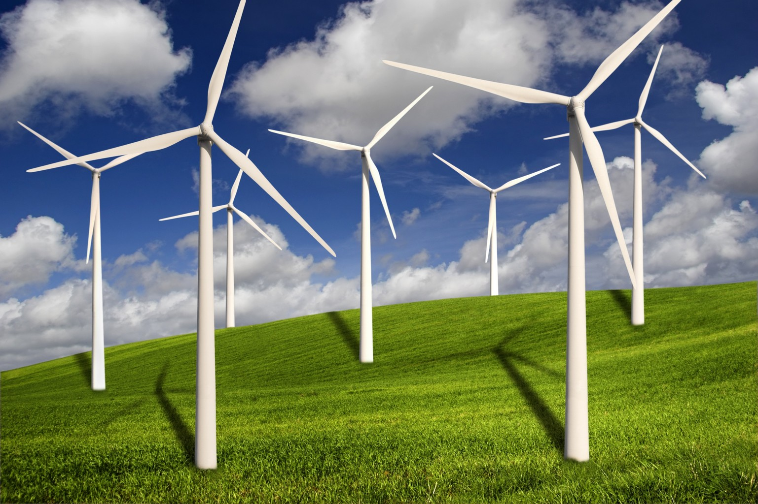
MINISTERE DE L’ENSEIGNEMENT SUPÉRIEUR
ET DE LA RECHERCHE SCIENTIFIQUE
Universitaire de KHEMIS MILIANA
Institut des Sciences et de la Technologie
Département des sciences techniques
Simulation d’un écoulement in-stationnaire autour d’un rotor d’une éolienne à axe vertical
Présenté par :
Bourorga Amel
Ouakrine Fatmazohra
Proposé et dirigé par:
Dr. Noura Belkhier

Slide 3
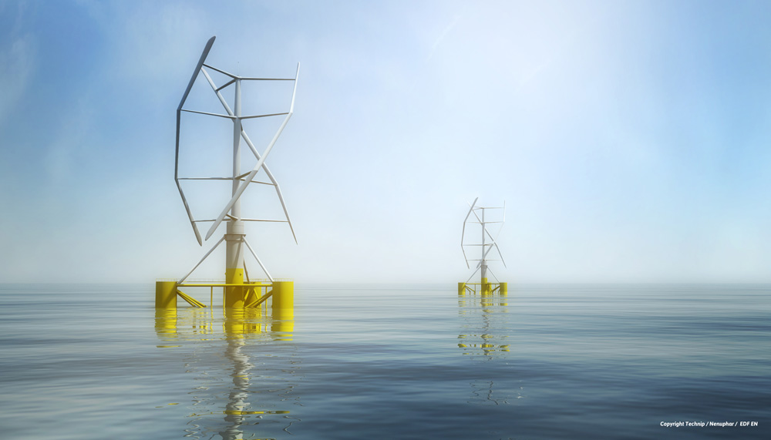
Objectif du travail
Une modélisation numérique d’un écoulement in-stationnaire en 2D et en 3D autour d’un rotor éolien à axe vertical de type DARRIEUS à trois pales avec un profil NACA 0021 en dimension réelles.
Les équations utilisées sont les équations de Navier Stokes moyennées (RANS).
La méthode de résolution est basée sur la méthode des volumes finis, qui permet la résolution des équations de l’écoulement.
La rotation du rotor est modélisée par la méthode Moving Références Frames (MRF).

Slide 4
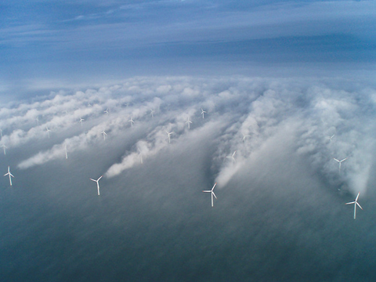
Plan de travail
Introduction
Aérodynamique du Rotor
Modélisation numérique
Résultats et discussion
Conclusion

Slide 5
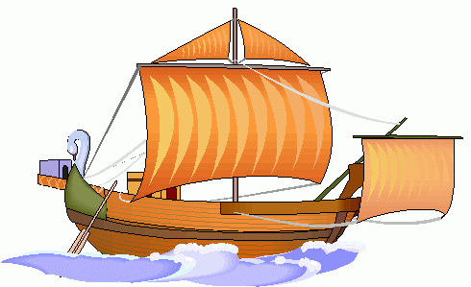
INTRODUCTION
L’énergie éolienne est une source d’énergie utilisée depuis des siècles. ce type d’énergie a été exploité sur terre durant au moins les 3000 dernières années. Les premières machines sont des moulins à vent à axe vertical pour moudre du grain.
moulins à vent
bateau à voile

Slide 6
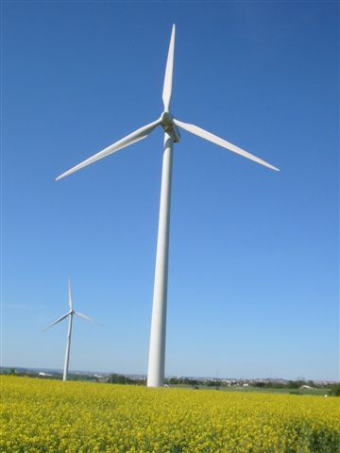
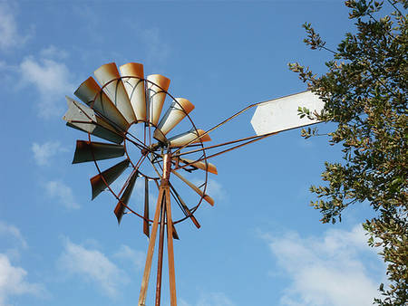
LES DIFFÉRENTS TYPES D ’ÉOLIENNES
Généralement, on classifie les éoliennes suivant l’orientation de leur axe de rotation par rapport à la direction du vent. On distingue ainsi deux grandes familles : Les aérogénérateurs à axe horizontal (HAWT) et à axe vertical (VAWT).
Eoliennes à axe horizontal
Eoliennes à axe vertical

Slide 7
Un aérogénérateur, ou éolienne, est un dispositif destiné à convertir l’énergie cinétique du vent en énergie mécanique, elles sont généralement utilisés pour produire de l’électricité et catégorie des énergies renouvelables.
Conversion de l'énergie cinétique du vent

Slide 8
Aérodynamique du Rotor

Slide 9
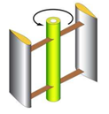

Action du vent sur un profil de pale
V
extrados
W
Axe de référence
U
sens de rotation
α angle d’incidence
Fonctionnement du darrieus
intrados
Vent
le triangle de vitesse pour un profil

Slide 10



Théorie de Betz et coefficient de puissance
variation du coefficient de puissance en fonction de la vitesse spécifique

Slide 11
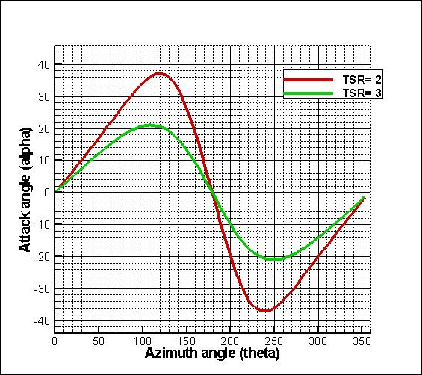
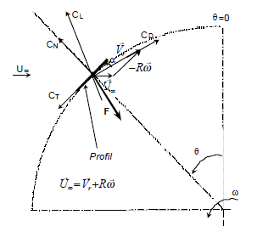
l'angle d’incidence en fonction de l’angle azimutal
L'angle d’incidence α est l'angle entre la vitesse du vent relative et la direction de la pale en rotation.
En raison de la variation de l'angle d‘incidence et de la vitesse du vent relative avec les positions d'azimutal θ , les forces varient et peuvent être considérés en fonction de l'angle d'azimutal.
Notes:
La figure montre l'angle d’incidence varie en fonction de l’angle azimutal et en fonction de la vitesse spécifique TSR.

Slide 12

La puissance cinétique totale disponible sur la turbine d’une éolienne est donnée par :
La puissance mécanique de la turbine éolienne est alors:
relation entre le couple et la puissance

Slide 13


Les coefficients de forces peuvent être exprimées comme suit:
Coefficient de portance L
Coefficient de trainée D

Slide 14
MODELISATION NUMERIQUE

Slide 15



EQUATIONS RANS
la résolution numérique des équation de NAVIE -STOKES moyennée (RANS), considéré uniquement les équation de transport pour les quantités moyennés en modalisant toues les échèles de la turbulence.
Le modèle Spalart-Allmaras
Le modèle Spalart-Allmaras (S-A) est un modèle relativement simple qui résout une équation de transport modélisés pour la viscosité turbulente.

Slide 16
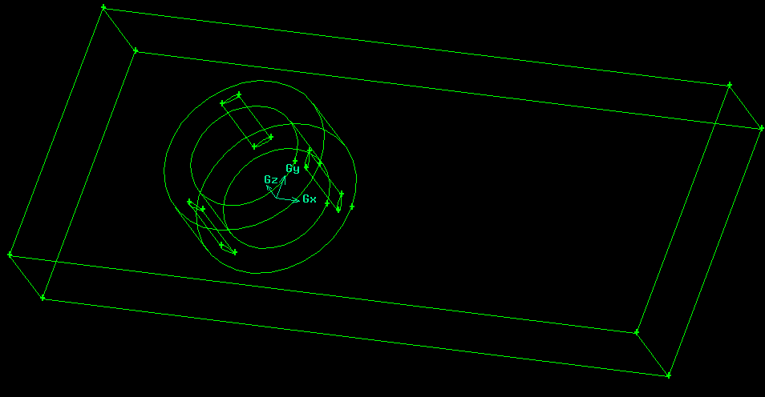
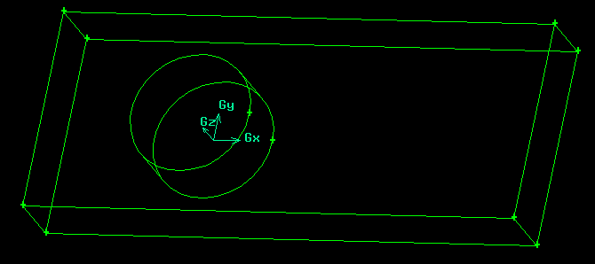
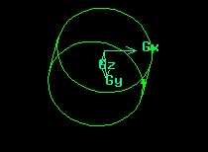
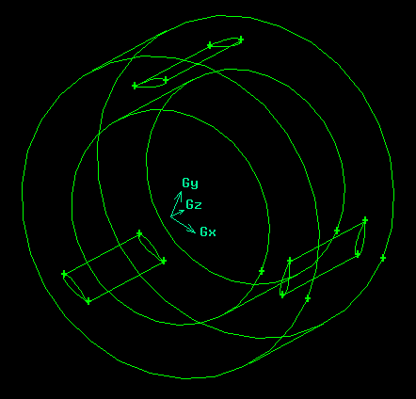
Domaine de calcul
Géométrie du rotor en 3D

Slide 17
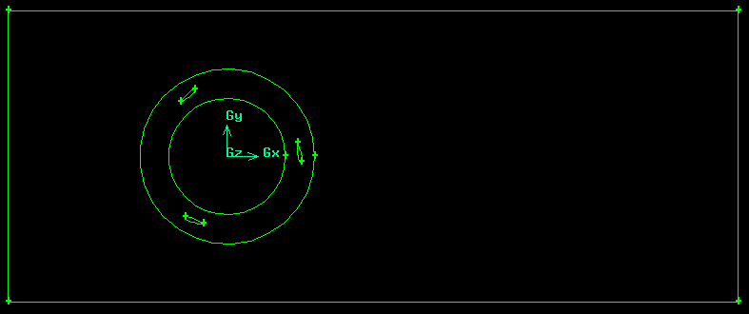
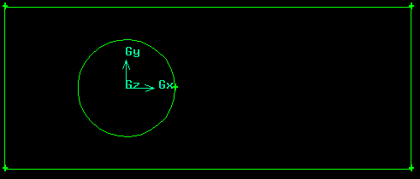
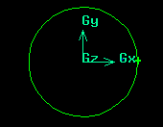
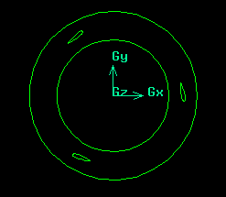
Domaine de calcul
Géométrie du rotor en 2D

Slide 18
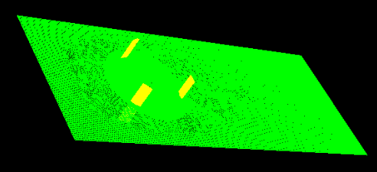
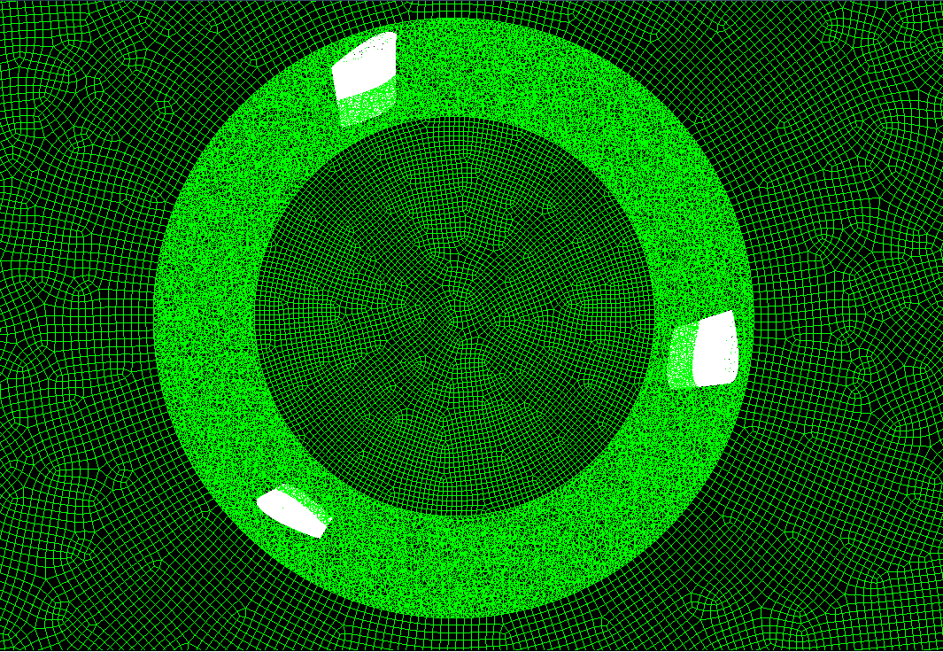
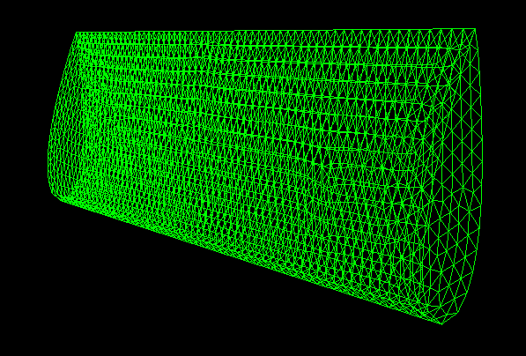
Génération du maillage
Maillage hybride
Maillage non structure
Maillage domaine de calcul 3D

Slide 19
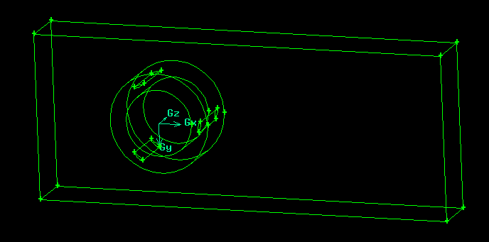
Présentation des conditions aux limites
wall
Velocity-inlet
Pressure-otlet
interface
wall
Conditions aux limites en 3D

Slide 20
RESULTATS ET DISCUSSION

Slide 21
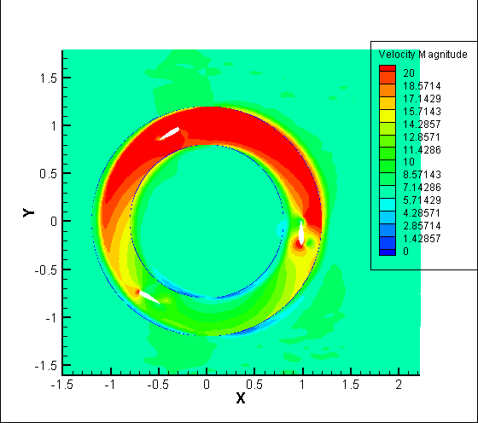
L’enroulement du Sillage

Slide 22
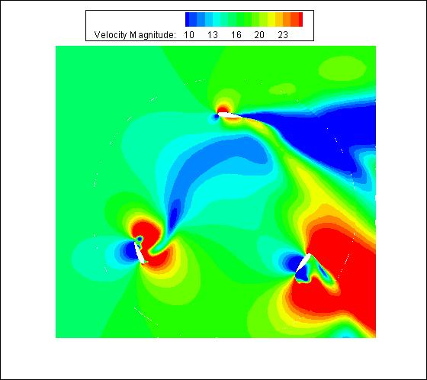
sillage du rotor
On observe l’enroulement alterné des nappes cisaillées de part et d’autre du rotor. Il arrive que l’enroulement des nappes forme plusieurs tourbillons qui vont ensuite se réunir en un seul tourbillon.
On note aussi que l’apparition d’un vortex peut être initiée par le croisement de deux nappes tourbillonnaires, ce qui conditionne ainsi la position d’un tourbillon.
écoulement en 3D autour du rotor éolien

Slide 23
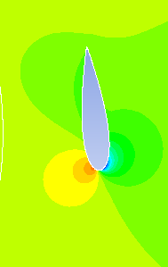

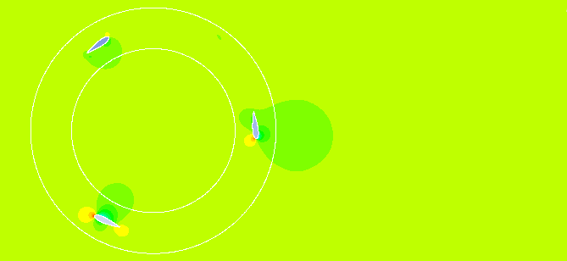
Interprétation des champs de pression de l’écoulement 2D
La figure représente la distribution de pression relative de l’écoulement de l’air autour d’un rotor éolien. On peut voir qu’il y a un gradient de pression au niveau de bord d’attaque : la portance est par conséquent inexistante.
C’est donc dans cette position que la perte d’énergie est la plus importante une part et une forte augmentation de la trainée d’autre part à cause de découlement de la couche limite.
distribution de Champ de la pression à un angle d’incidence 90°

Slide 24
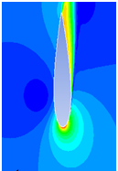

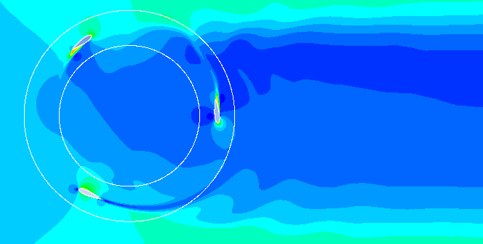
Interprétation des champs de vitesse de l’écoulement 2D
La figure présente une distribution de Champ de la vitesse autour du rotor
On remarque que des couches limites très minces sont observées le long des parois du profil.
On observe aussi l’écoulement commence à décoller sur l’extrados au niveau de bord d’attaque vers le niveau de bord de fuite.
la distribution de Champ de la vitesse a un angle d’incidence 90°

Slide 25
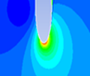

distribution de Champ de la pression autour du profil
déprissions
surprissions
Zoom sur borde d’attaque
Zoom sur borde de fuite

Slide 26
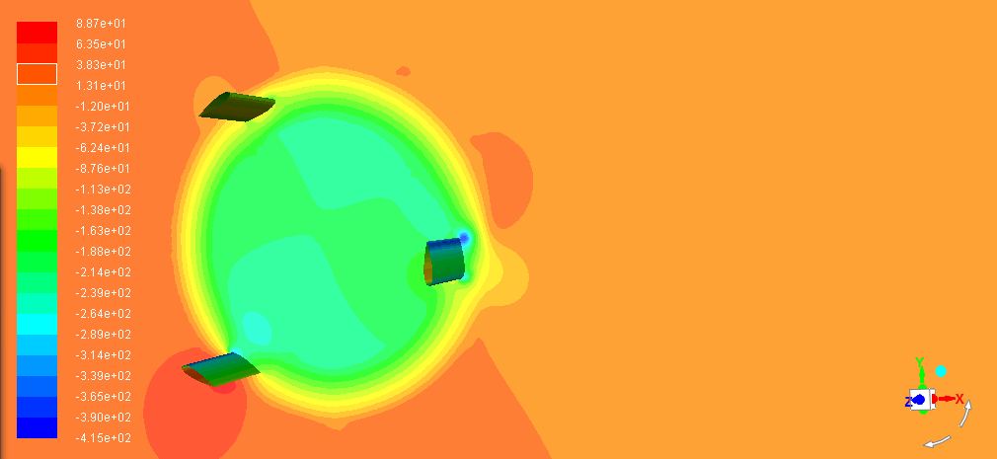
Interprétation des champs de pression de l’écoulement 3D
La figure représente la distribution de la pression autour du profil .On observe la pression est maximal au niveau du bord d’attaque par contre au niveau de bord de fuite est moins importante.
distribution de Champ de la pression 3D

Slide 27
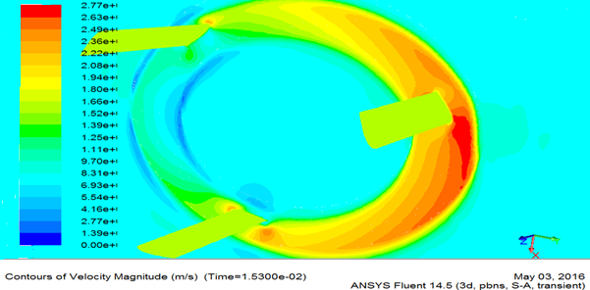
Interprétation des champs de vitesse de l’écoulement 3D
Cette figure présente le champs de vitesse en 3D dans un plan ZY
On observe l’enroulement des nappes tourbillonnaire en 3D qui vont ensuite se réunir en un seul tourbillon.
distribution de Champ de la vitesse 3D

Slide 28
Courbe de coefficient de puissance Cp
Ce Graphique donne les variations du coefficient de puissance en fonction du TSR obtenu expérimentalement .La vitesse réduite agit directement sur le rendement de la machine.
Une vitesse réduite trop faible provoque une perte de rendement due au décrochage dynamique, alors qu’une vitesse réduite trop élevée résulte aussi en une perte de rendement à cause de la faible incidence et de l’influence de la force de traînée. Un bon équilibre des effets permet d’obtenir un point de fonctionnement optimal.
Variation de coefficient de puissance Cp en fonction de TSR

Slide 29
Conclusion
Dans cette étude ,nous avons modélisé un rotor éolien à axe vertical de type DARRIEUS-H.
La modélisation numérique permet une meilleure compréhension des phénomènes physiques à partir des champs de vitesse, de pression et des effets des lâchers tourbillonnaires ,entrant en jeu dans le mode de fonctionnement des éoliennes à axe vertical et plus particulièrement le décrochage dynamique.
Les résultats de la puissance obtenue par la simulation sont comparés avec celles obtenus expérimentaux.

Slide 30
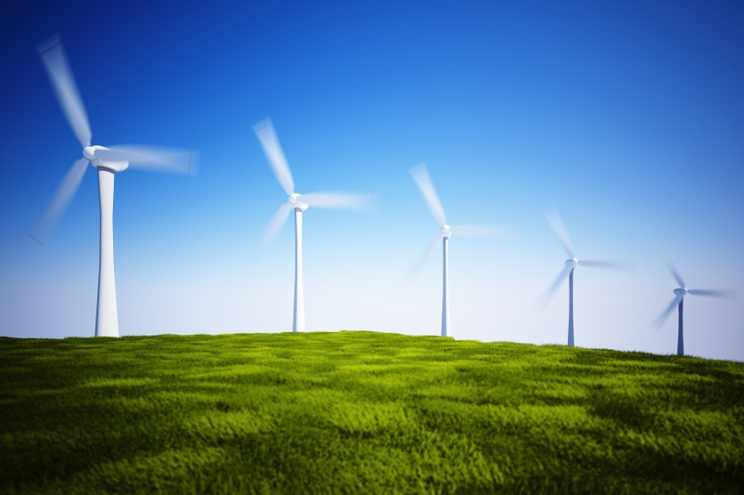
Merci Pour Votre Attention
Amel
Fatma-zohra

